Slide 1
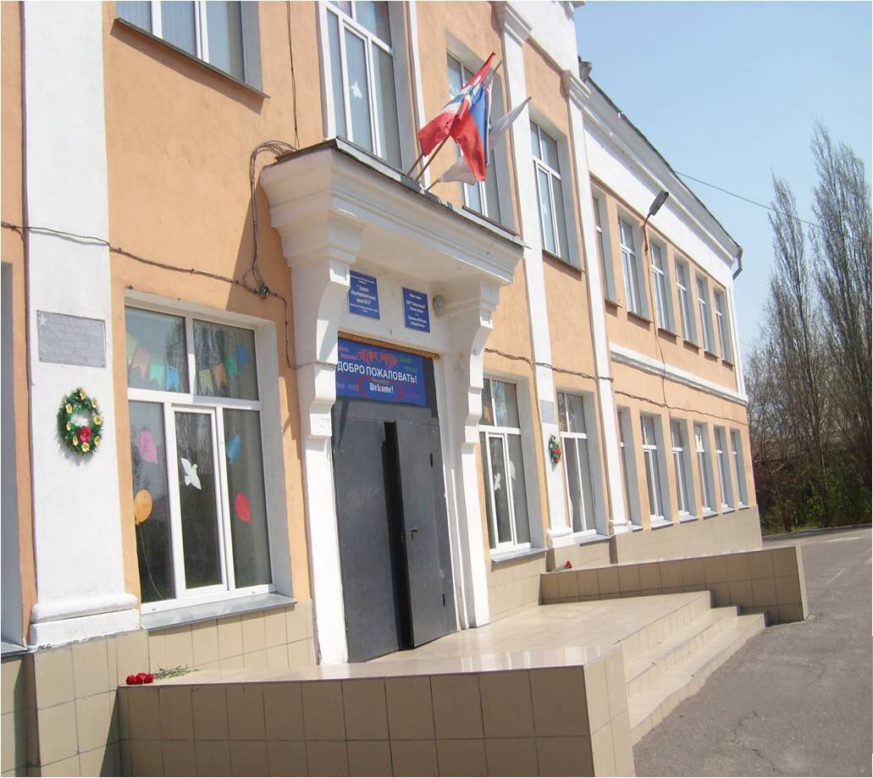
Школа диалога культур как условие духовно-нравственного воспитания обучающихся
бюджетное общеобразовательное учреждение города Омска «Средняя общеобразовательная школа № 13 имени А.С.Пушкина»

Slide 2
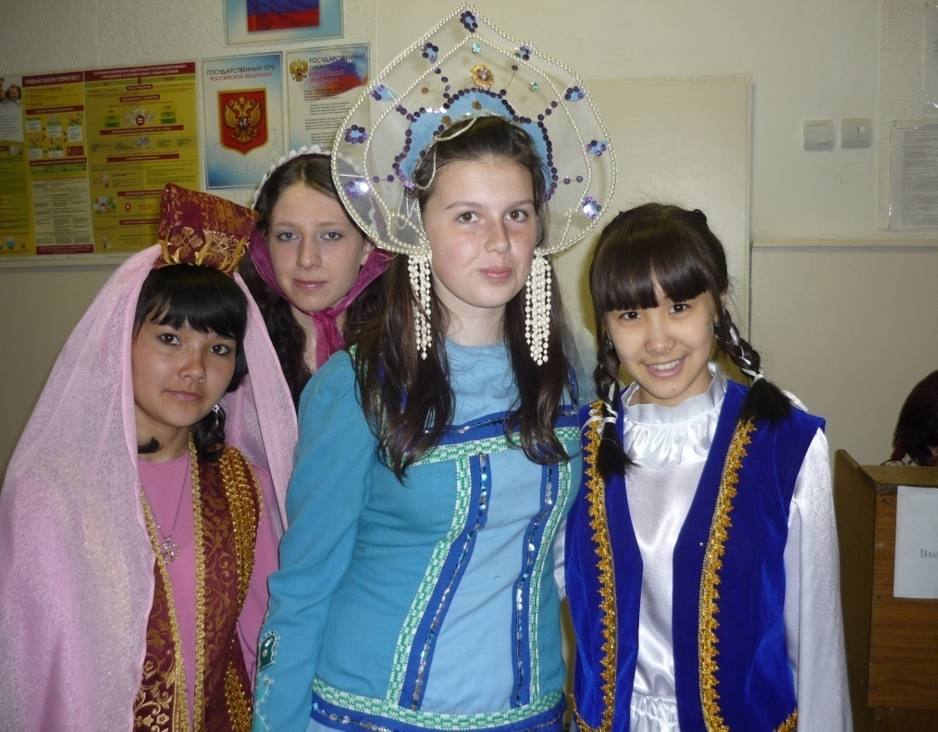
Школа неотрывна от национальной почвы.
Она не только передает, но и хранит, и формирует национальную культуру,
обогащая национальное общечеловеческим
и общечеловеческое – национальным
В.А.Караковский

Slide 3
Целью Школы
Диалога Культур является:
формирование человека способного к активной и эффективной жизнедеятельности в многонациональной и поликультурной среде, обладающего развитым чувством понимания и уважения других культур, умением жить в мире и согласии с людьми разных национальностей, рас, верований.

Slide 4
«Мы – разные, мы – вместе, школа – наш общий дом!»
Цель проекта: Укрепление и развитие межнационального культурного диалога через знакомство учащихся школ города Омска с материальным и духовным культурным наследием народов России посредством организации и проведения массовых культурно-просветительских мероприятий
Задачи проекта:
1.Укрепление и развитие национально-культурного диалога в школах города Омска
1.Вовлечение 100 % обучающихся в деятельность «Школы диалога культур» через организацию и проведение массовых мероприятий этнокультурной направленности.
2.Публикация сборника сценариев этнокультурной направленности .

Slide 5
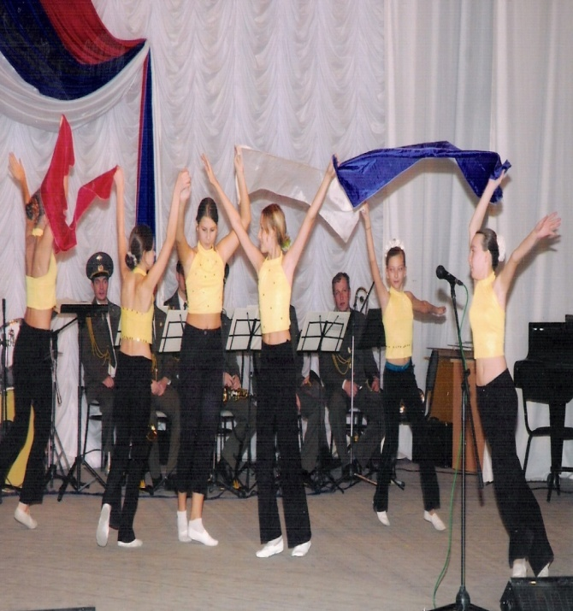
«Мы – разные, мы – вместе, школа – наш общий дом!»
Дальнейшее развитие проекта:
Организация ежегодного сетевого проекта по формированию культуры межнациональных отношений народов населяющих Омскую область, среди обучающихся 3-4 классов в форме фестиваля национальных культур

Slide 6
Данный проект предназначен для
обучающихся начальных классов школ города Омска, которые смогут познакомятся с языком, традициями, обрядами, обычаями народов Сибири, а также реализовать свои творческие способности.
педагогов школ города Омска, которые получат методические разработки в виде сборника мероприятий этнокультурной направленности.

Slide 7
Наши друзья-национальные центры:
«Межрегиональное национальное культурно-спортивное объединение «Сибирь» (Дом Дружбы)
Омская областная общественная организация «Содружество кыргызстанцев»
Омская региональная общественная организация «Общественно-культурный центр народов Узбекистана»
Городская татарская национально-культурная автономия г.Омска»
Культурно-просветительская ассоциация Омских казахов и творческое объединение «Аманат»
Армянский культурный центр «Луйс»

Slide 8
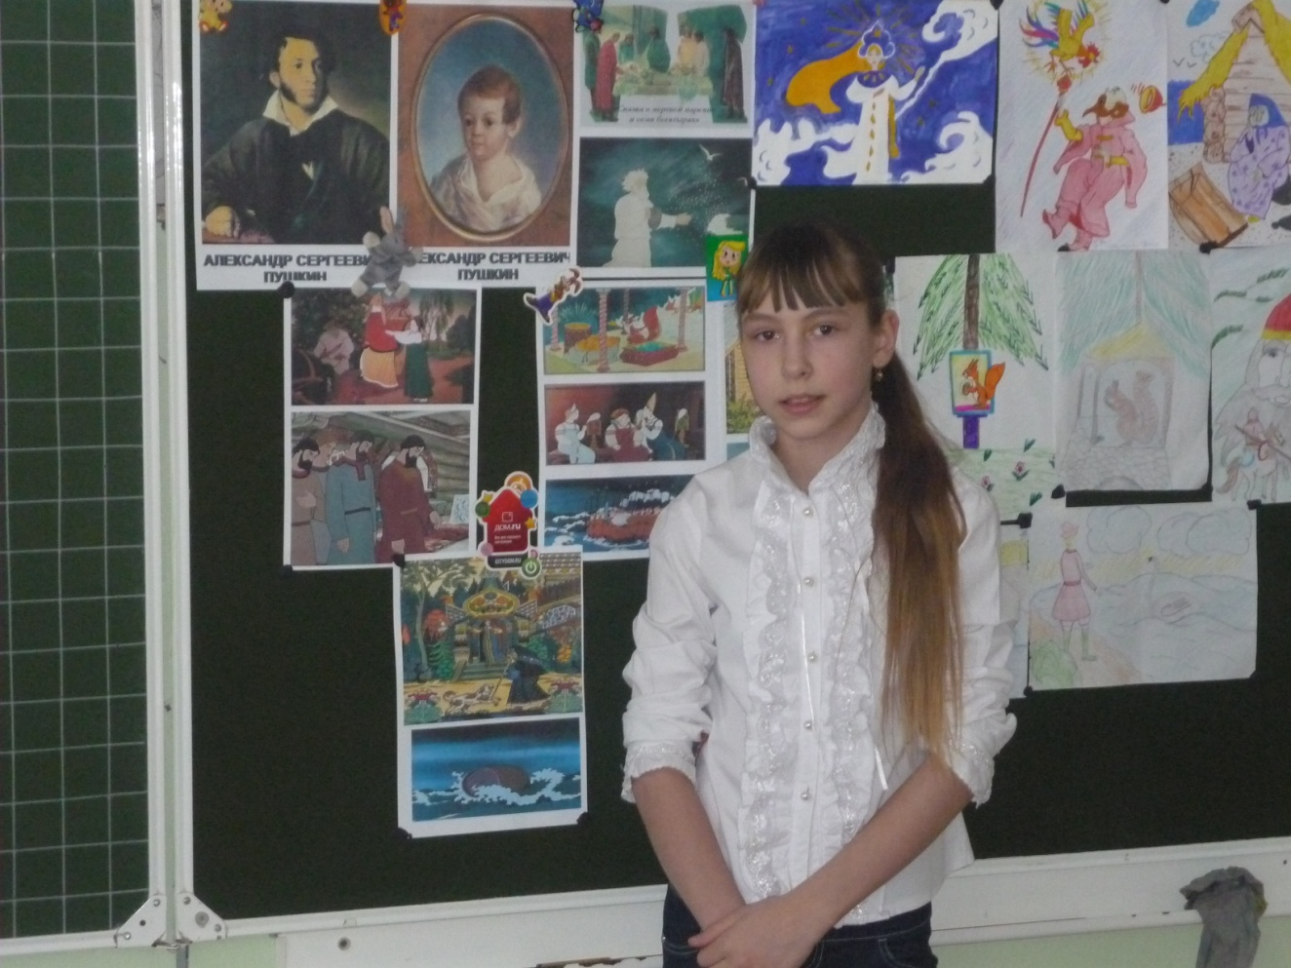
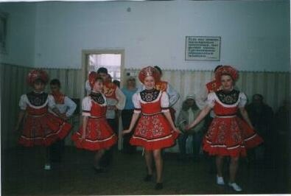
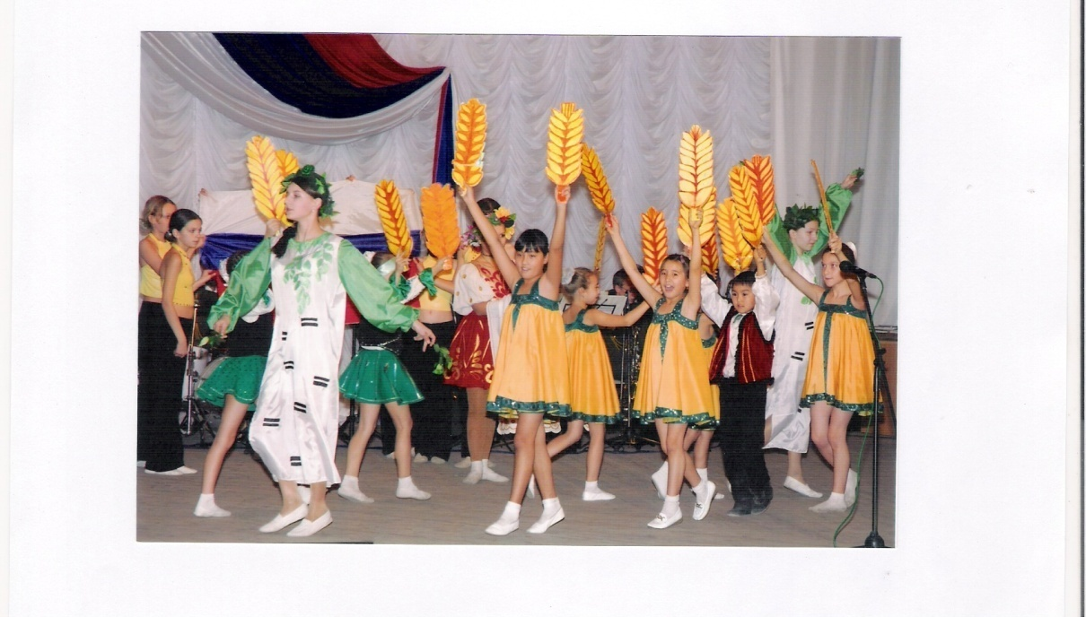
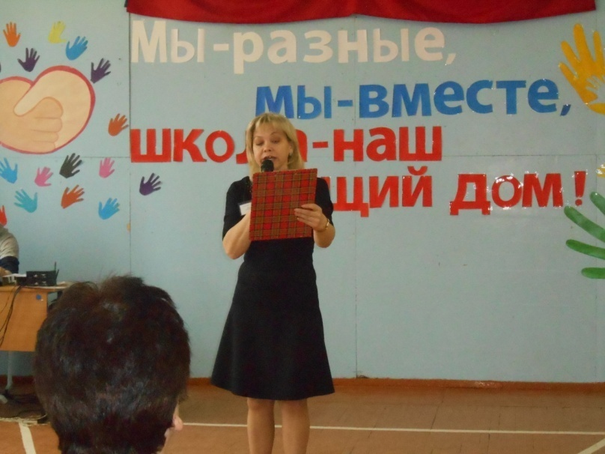
День русской культуры, посвященный А.С.Пушкину

Slide 9
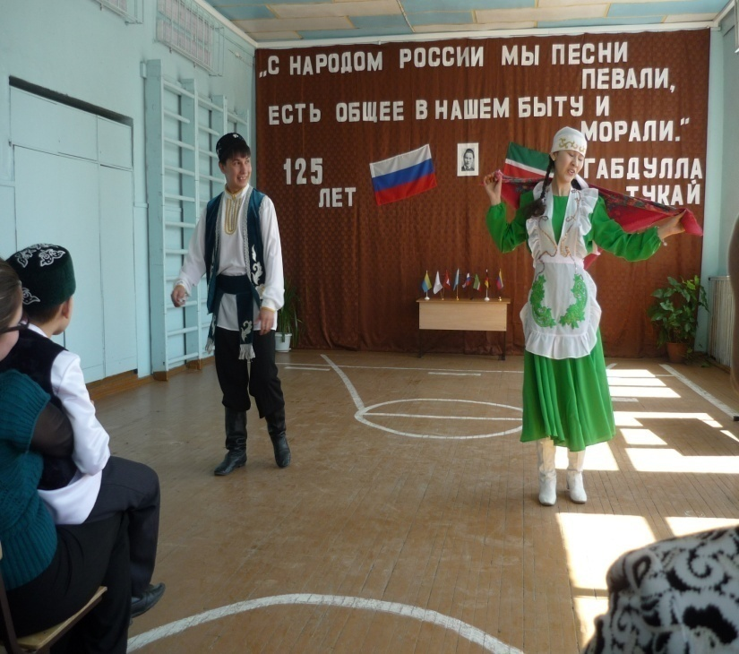
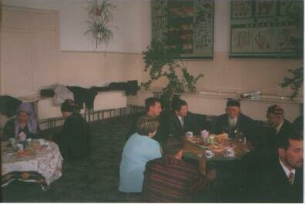
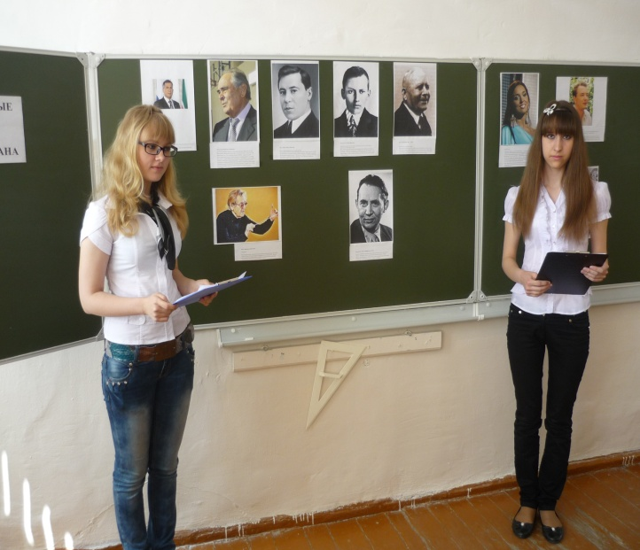
День татарской культуры, посвящённый Г.Тукаю

Slide 10
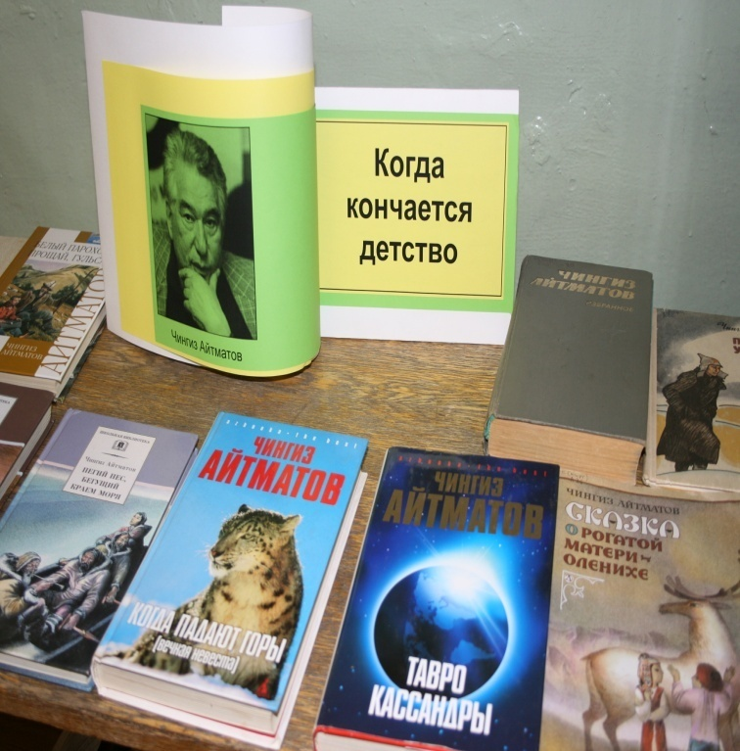
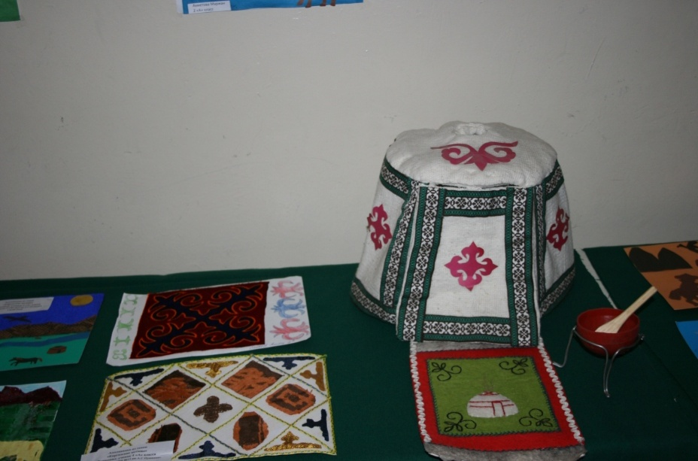
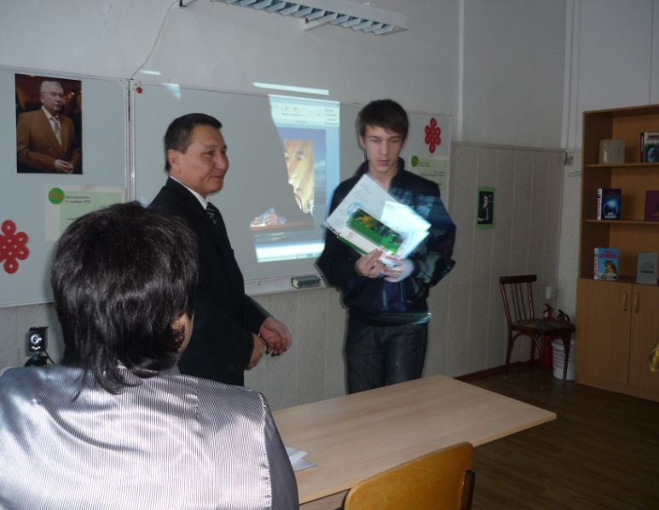
День киргизской культуры, посвящённый Ч.Айтматову

Slide 11
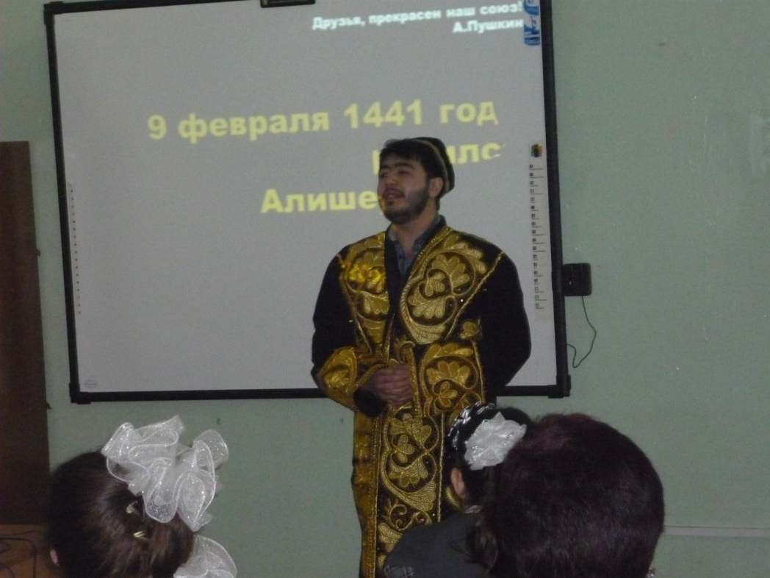
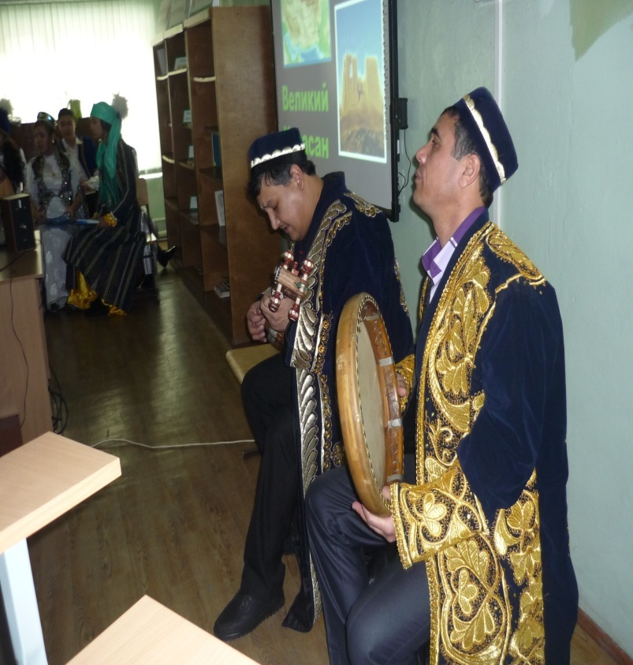
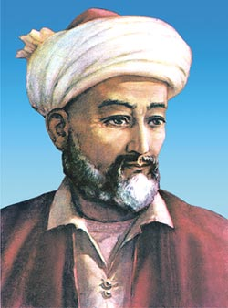
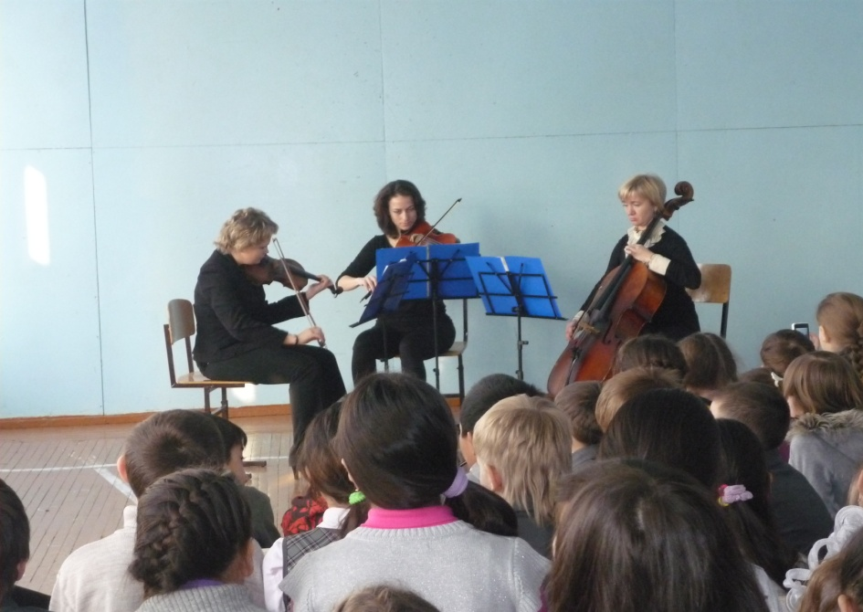
День узбекской культуры, посвящённый А.Навои

